Slide 1
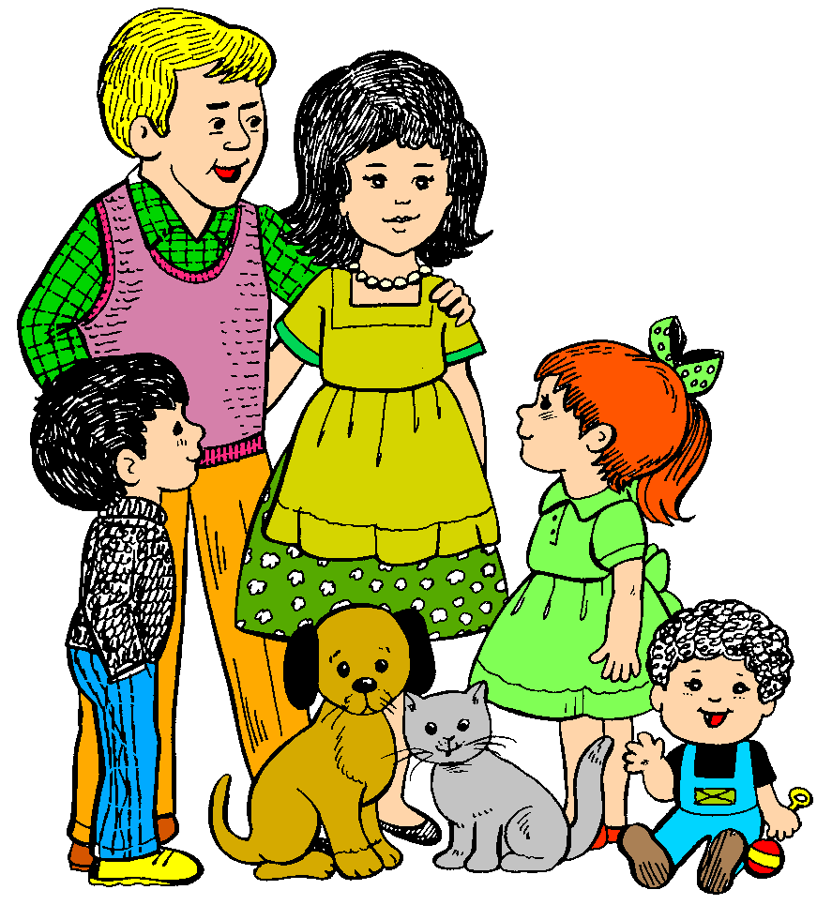
Как помочь ребенку вытерпеть детство
или
Легко ли быть ребенком

Slide 2
ВИДИМ ЛИ МЫ В РЕБЕНКЕ ЛИЧНОСТЬ?
ПОНИМАЕМ ЛИ ЕГО УНИКАЛЬНОСТЬ?
ДОПУСКАЕМ ЛИ МЫСЛЬ, ЧТО БЫТЬ РЕБЕНКОМ ТРУДНО?

Slide 3
«Уважать – это считаться с человеком, принимать во внимание и соблюдать его интересы».
Толковый словарь В.Даля

Slide 4
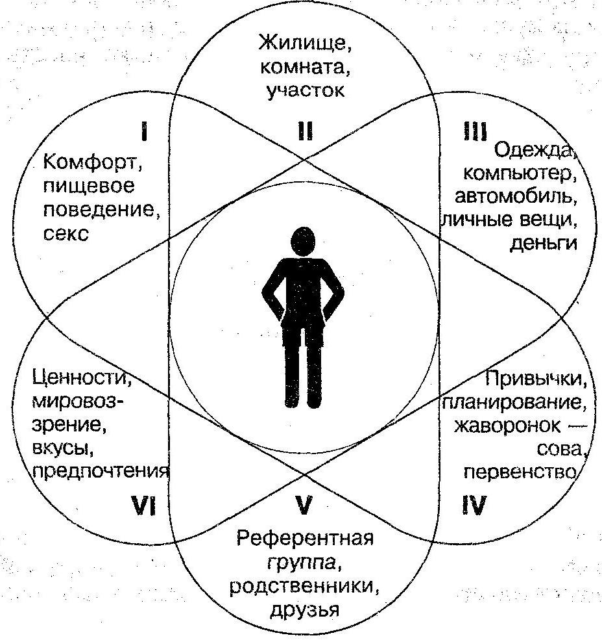
Психологическое пространство личности

Slide 5
Физическое тело -
физический комфорт человека, его пищевые привычки, удобство одежды, удобная поза, т.д.

Slide 6
Территория
У каждого ребёнка должна быть своя территория – своя комната или место в доме, где он может чувствовать себя хозяином, положить свои вещи так, как ему нравится, даже если вам кажется это беспорядком! Ведь не зря взрослые защищают свой дом от чужих, не пускают туда того, кто им не нравится! У ребенка тоже должна быть такая СВОЯ территория. Это говорит об уважении к нему и отношении, как ко взрослому.

Slide 7
Личные вещи
Подразумевает уважение к личной собственности человека, распоряжаться которой может только он.

Slide 8
Привычки -
это уважение к привычкам человека, предоставление ему возможности завершить начатое дело, не прерывая его.

Slide 9
Социальные связи
Право иметь друзей и знакомых, которые могут не одобряться близкими. Если подростку такое право предоставляется, он учится понимать людей, выбирать друзей, принимать личную ответственность за отношения с людьми.

Slide 10
Ценности
Подразумевает свободу вкусов и мировоззрения.

Slide 11
Способность человека поддерживать свои границы целостными и не разрушаться под влиянием внешних провокаций называется психологической суверенностью

Slide 12
Дискуссия

Slide 13
1. Родители с пренебрежением относятся к 8-летнему сыну, если он начинает высказывать свое мнение во время семейного разговора. Они постоянно повторяют ему: «Ты еще мал, чтобы советовать», «Ничего еще е понимаешь в жизни», «Замолчи и не встревай» и т.д. Сын очень обижается после таких слов и молча уходит в свою комнату.
В чем вы видите ошибку родителей?
Чем впоследствии может обернуться такое поведение родителей?

Slide 14
2. Наводя порядок в комнате своего 10-летнего сына, мать выбрасывает многие его вещи, которые, по ее мнению, являются бесполезными и ненужными. Когда мальчик начинает противиться ее действиям, в ответ сыплются обидные слова. Мама считает, что она отвечает за порядок в доме и имеет право поступать так.
Правильно ли поступает мама?
Какие права ребенка нарушаются в этом случае?

Slide 15
3. Мальчик часто приносит из школы замечания в дневнике о том, что дерется с одноклассниками. Родители начинают бить ребенка за это.
Чем вызваны постоянные драки мальчика?
Каким поступкам родителей он подражает?
Как должны поступать мамы и папы в подобной ситуации?

Slide 16
4. Новелла о мальчике и папе: «Так и существовали: ребенок все время ошибался, на то он и ребенок, а папа все время лишал его чего-то, на то он и папа. К семи годам оказалось, что ребенок никогда не бывал в театре, в цирке, в кино, в зоопарке. Сказок ему не рассказывали, книжек не покупали, игрушек не дарили, шоколадом не кормили. У него не было лыж, не было санок, не было коньков, не было мяча. Друзей у него тоже не было, по той же причине… Зато он без предупреждения стелил постель и без разговоров ложился спать. Во всем остальном он был дурак дураком». (А.С.Спиваковская. Психотерапия: игра, детство, семья.)
Достигло ли папино воспитание желаемого результата?
Такими ли мы хотим видеть своих детей?

Slide 17
Воспитание - это наука,
научающая наших детей
обходиться без нас.
автор: Легуве Эрнст

